Slide 1
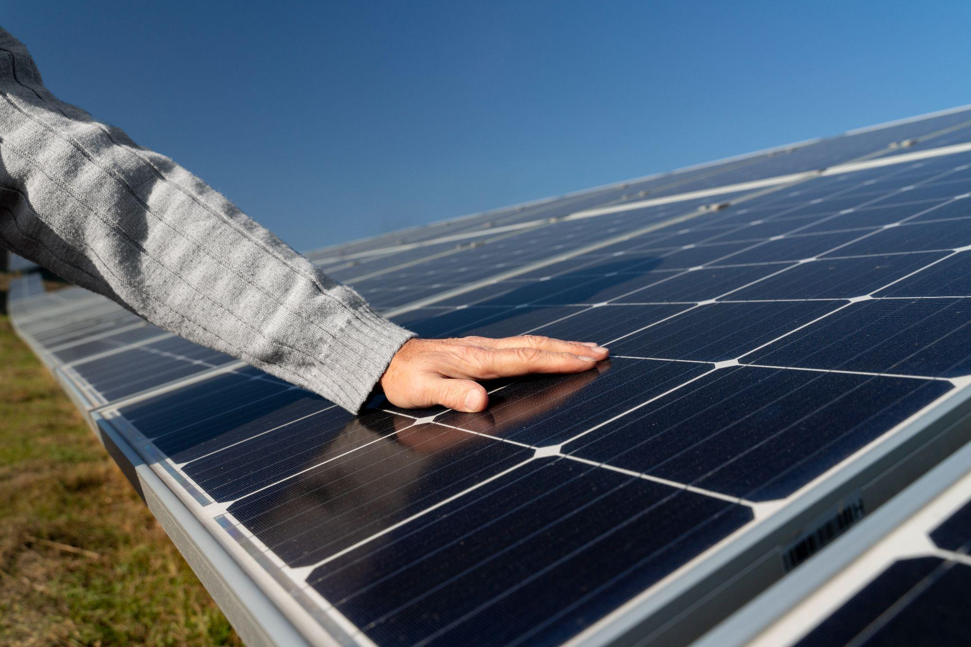
Solar
Aplicativo Solar
Isaque Caetano de Matos Lucas de Paula Silva

Slide 2
Agenda
Introdução
Objetivo
01.
02.
Banco de Dados
Video
03.
04.

Slide 3
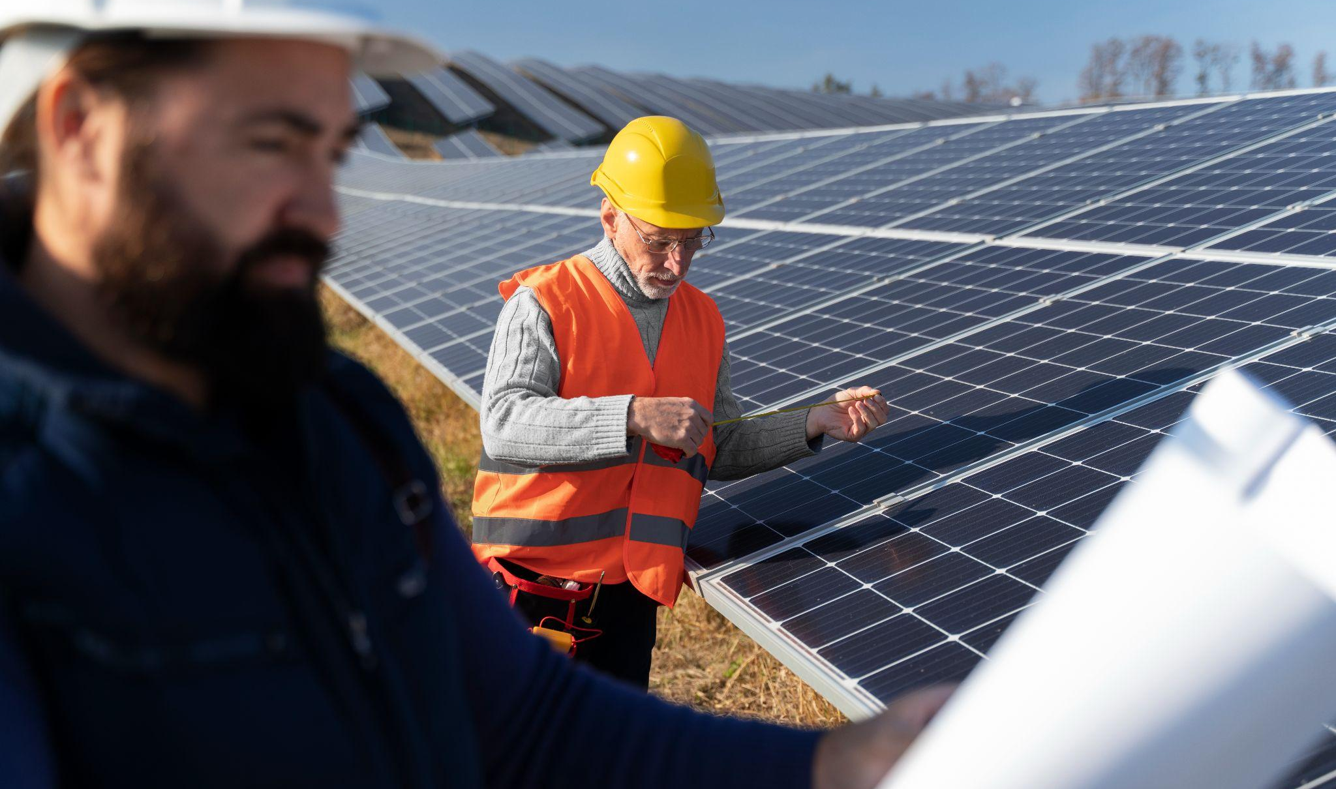
01.
Introdução

Slide 4
Introdução
Nosso aplicativo foi criado para simplificar a conexão entre clientes e empresas do setor de energia solar. De forma prática e intuitiva, oferecemos uma plataforma onde clientes podem buscar, comparar e escolher sistemas fotovoltaicos ideais para suas necessidades. Ao mesmo tempo, ajudamos empresas a alcançar novos clientes, aumentar suas vendas e expandir seus negócios

Slide 5
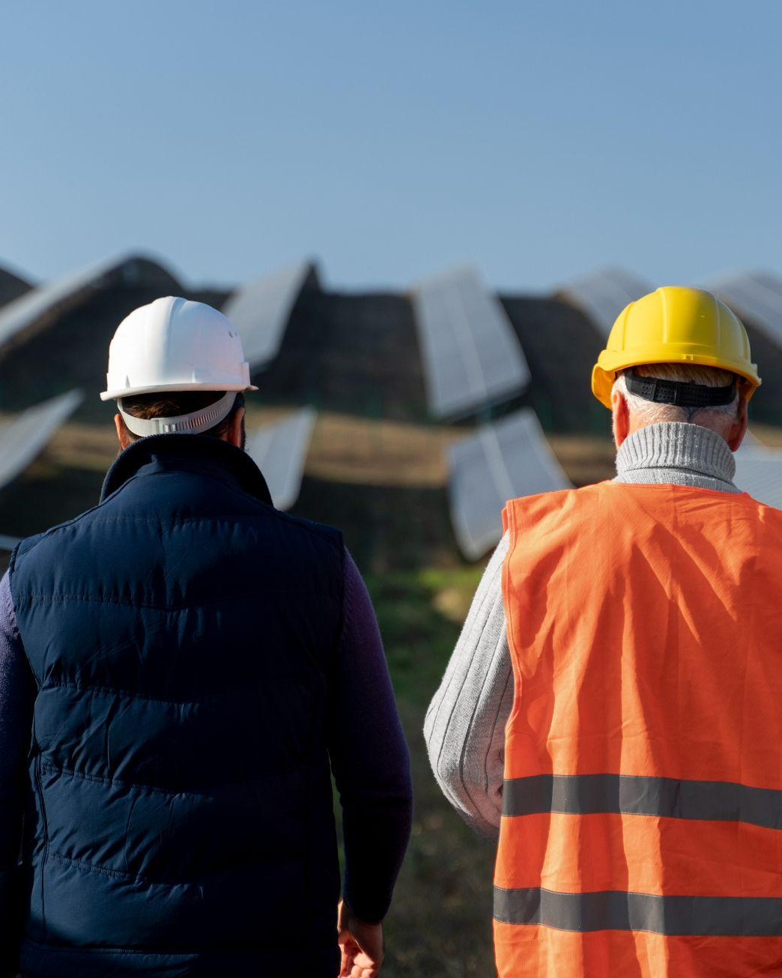
02.
Objetivo

Slide 6
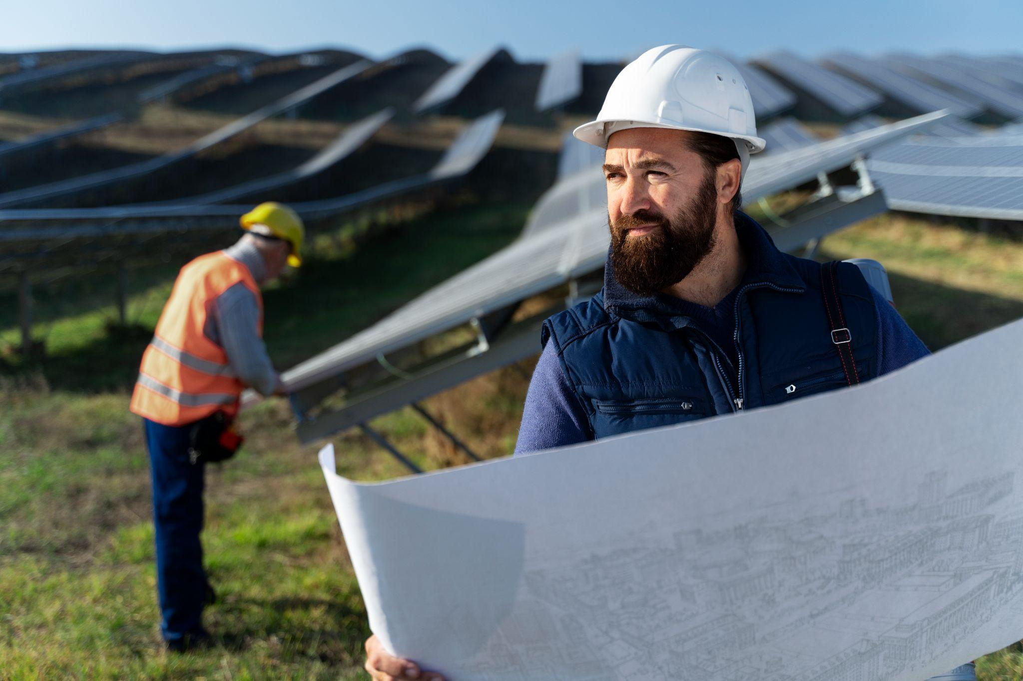
Objetivo
O objetivo do aplicativo é conectar empresas de energia solar a clientes de forma simples e eficiente.
Para Clientes: Facilita a busca por empresas confiáveis, comparação de opções e solicitação de orçamentos.
Para Empresas: Amplia a visibilidade, otimiza a gestão de clientes e aumenta as oportunidades de negócios.
Geral: Promove sustentabilidade, transparência e eficiência no mercado de energia solar.

Slide 7

03.
Banco de dados

Slide 8
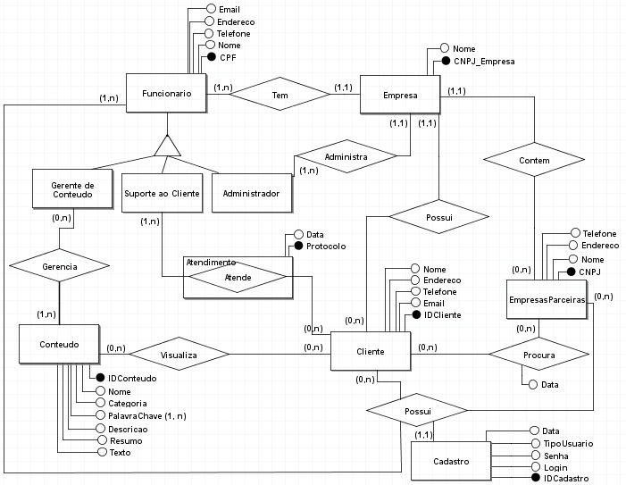

Slide 10
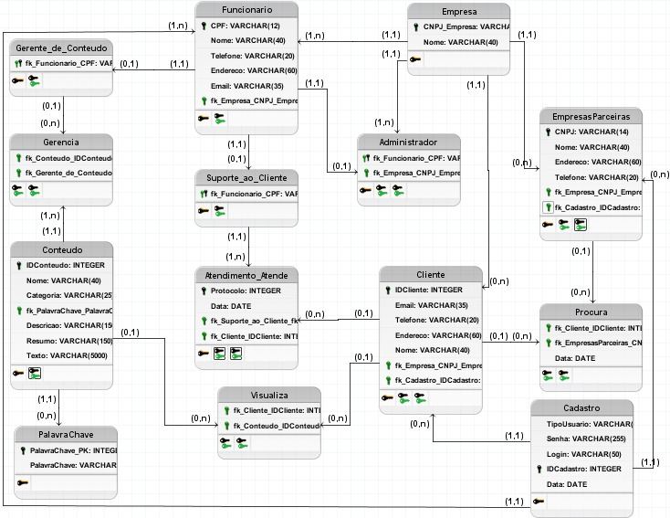

Slide 11
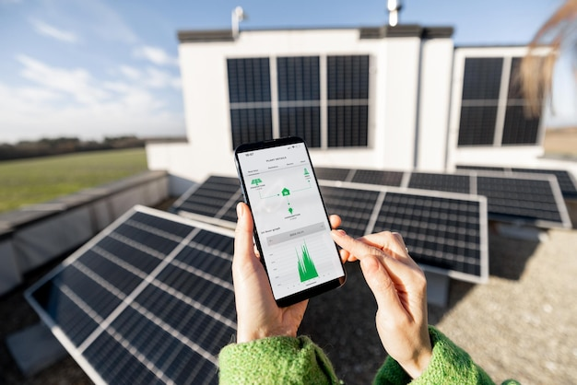
04.
Video

Slide 12
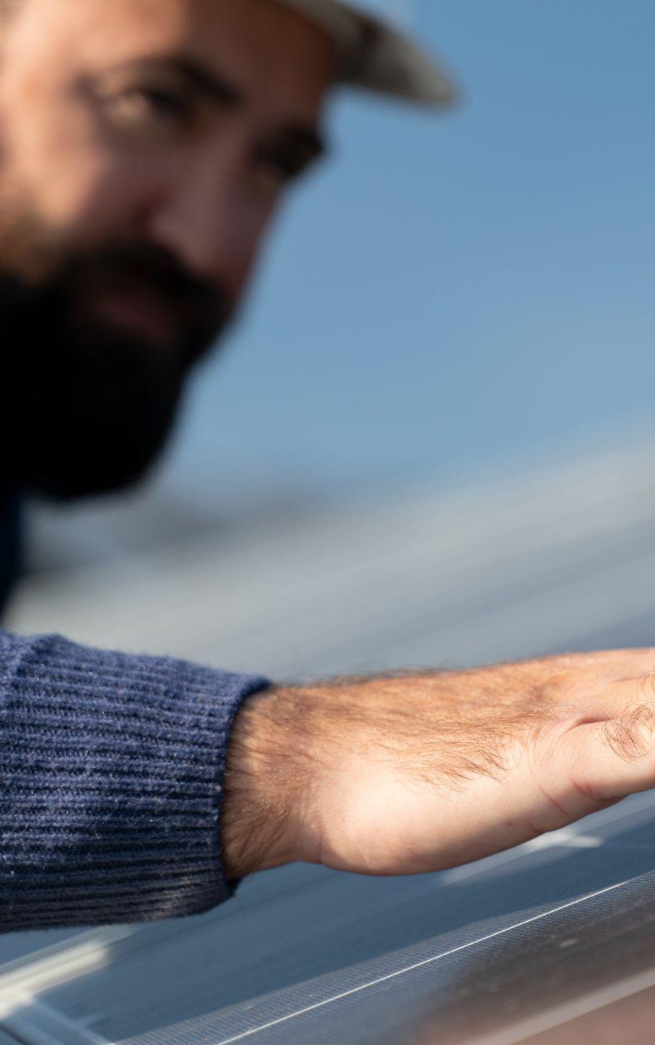
Obrigado!

